Slide 1


8
Notes:
Để môi trường luôn sạch đẹp, cần sự chung tay của tất cả mọi người. Hôm nay chúng ta cùng nhau lên kế hoạch chung tay bảo vệ môi trường nơi mình sinh sống.

Slide 2
Hoạt động 1: Tìm hiểu thực trạng môi trường nơi mình sinh sống.

Slide 3
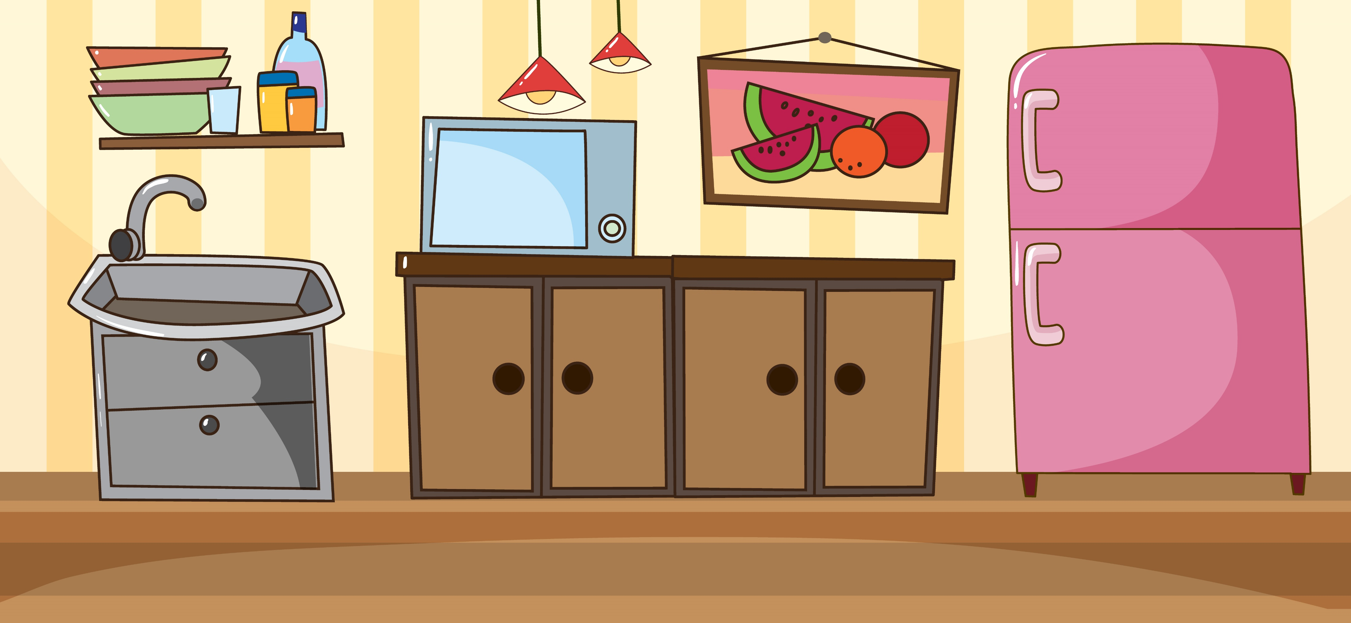

1. Ô nhiễm không khí: Khu dân cư thường chịu tác động của ô nhiễm không khí từ giao thông, công nghiệp và hoạt động hàng ngày. Khói bụi, khí thải từ phương tiện giao thông và nhà máy có thể gây hại cho sức khỏe của người dân.
2. Ô nhiễm nước: Các nguồn nước trong khu dân cư như sông, hồ và giếng khoan, thường bị ô nhiễm bởi chất thải từ hộ gia đình, công nghiệp và nông nghiệp. Điều này ảnh hưởng đến việc sử dụng nước và độ an toàn của nó.
3. Quản lý rác thải: Vấn đề quản lý rác thải là một thách thức. Nếu không có hệ thống quản lý rác hiệu quả, rác thải có thể gây ô nhiễm môi trường và gây hại cho sức khỏe.
4. Xanh hóa và không gian xanh: Khu dân cư cần có không gian xanh, cây cối và công viên để cải thiện chất lượng môi trường và tạo ra môi trường sống tốt cho cư dân.
5. Âm thanh: Tình trạng karaoke tự phát của các hộ gia đình ngày một nhiều, âm lượng lớn , hay hát khuya…ảnh hưởng đến thời gian nghỉ ngơi của những người hàng xóm xung quanh…
8

Slide 4
Thảo luận về những hoạt động lao động công ích cần thực hiện dựa trên kết quả khảo sát.
Em đã từng tham gia hoạt động lao động công ích nào chưa?
8

Slide 5

Những hoạt động lao động công ích như:
+ Làm sạch khu dân cư, đường đi chung.
+ Vớt rác ở ao hồ gần khu dân cư.
+ Phân loại rác và quyét dọn khu vực để rác chung của khu dân cư…
+ Trồng và chăm sóc cây xanh khu vui chơi chung, bên đường…

Slide 6


Mỗi người trong số chúng ta đều có thể tham gia lao động công ích tùy theo khả năng của mình. Hoạt động sẽ hiệu quả hơn nếu chúng ta vận động được nhiều người xung quanh cùng tham gia. Để thuyết phục mọi người tham gia cùng em chúng ta cần lưu ý điều gì thì chúng ta chuyển sang hoạt động tiếp theo.

